Slide 1
Петко Рачев Славейков
От Бянка Паскалева

Slide 2
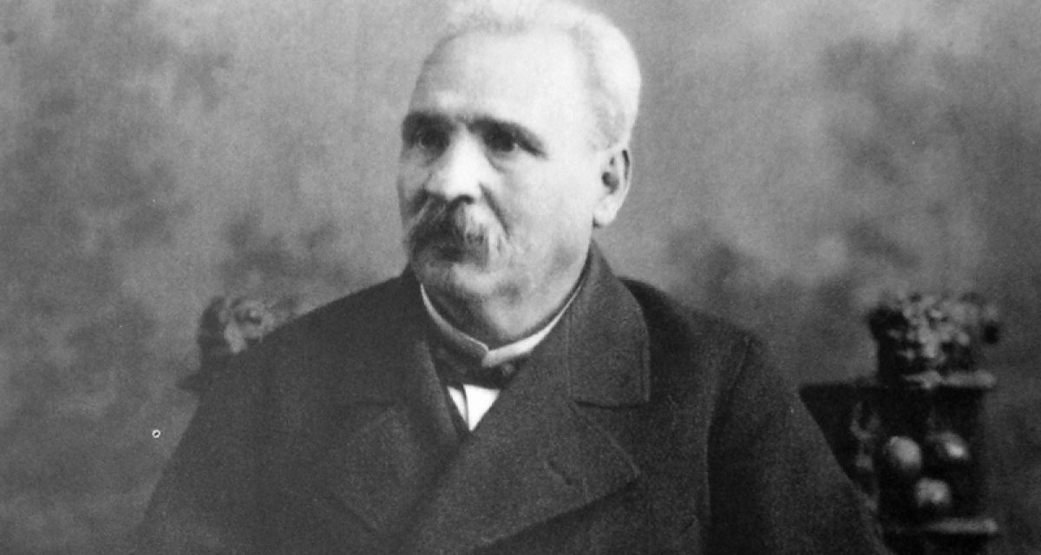
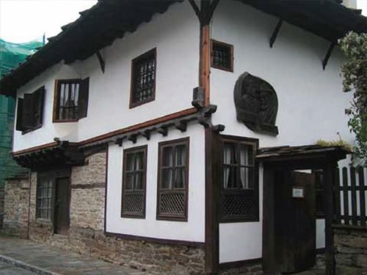
Роден е на 17 ноември 1827 г. в Търново, в дома на Рачо Казанджията. Майка му Пенка умира скоро след раждането му. Дядо му Рачо Чехларя е от Банско или Якоруда. Заради убийството на турчин, принуждавал го да го носи на гръб през река Глазне, бяга и се преселва в Търново. Бащата на Петко, също Рачо, се заема с казанджийство. Той е слабо образован, но е с горд български дух. В селото на майка си, Вишовград, Петко вижда славеи, които го впечатляват дотолкова, че променя фамилията си на Славейков. Друга версия за произхода на псевдонима, с който ще бъде запомнен в българската литература, е родът на неговата майка – Буюклиеви, в превод от турски – Славейкови.

Slide 3
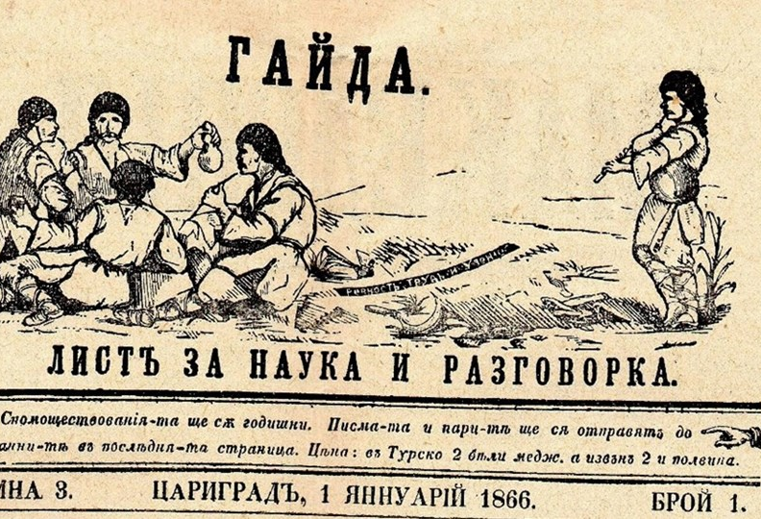
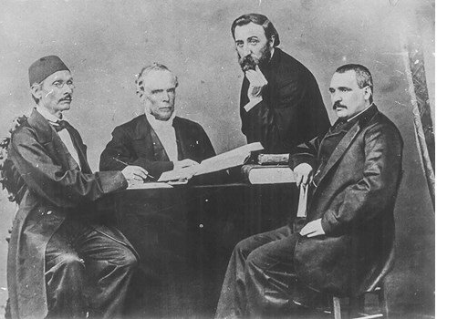
Просветна и литературна дейност
През 1843 г. Славейков става учител във Велико Търново, но за написаното „Прославило се Търново със славни гръцки владици“ е изгонен. От 1844 до 1864 г. последователно става учител в други села и градове – Трявна, Видин, Враца, Плевен, Берковица, Лясковец, Бяла, Елена и др. Преподава по взаимоучителния метод. Работи като учител в първото класно училище в Елена и го нарича Даскалоливницата (подобно на „свещоливница“ – място, където се леят даскали).
Развива широка културно-просветна дейност. До 1847 г. събира 2263 песни, пословици и поговорки. От 1852 г. отпечатва първите си книги – „Смесена китка“, „Песнопойка“, „Басненик“. Пише поемата „Бойка войвода“ (1853) под влияние на революционните събития около Кримската война (1853 – 1856) и много бунтовни песни. Участва в заговора за неуспешното въстание на дядо Никола в Търново (1856). Докато е учител в Търговище издава българския сатиричен вестник „Гайда“.

Slide 4
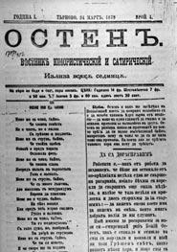
Политическа дейност
След Освобождението Петко Славейков става един от водачите на новообразуваната Либерална партия. Става председател на Народното събрание (1880), министър на народното просвещение (1880) и министър на вътрешните работи (1880 – 1881) в правителството на Петко Каравелов. По време на Режима на пълномощията (1881 – 1883) заминава за Пловдив, където преподава в Пловдивската гимназия. След завръщането си в България отново е вътрешен министър (1884 – 1885) в новия кабинет на Каравелов. След Съединението е помощник-комисар в Южна България.
Издава вестниците „Остен“ (1879), „Целокупна България“ (1879), „Независимост“ (1880 – 1883), „Търновска конституция“ (1884), „Истина“ (1886), „Софийски дневник“ (1886) и „Правда“ (1888).

Slide 5
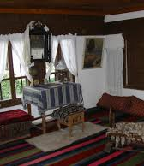
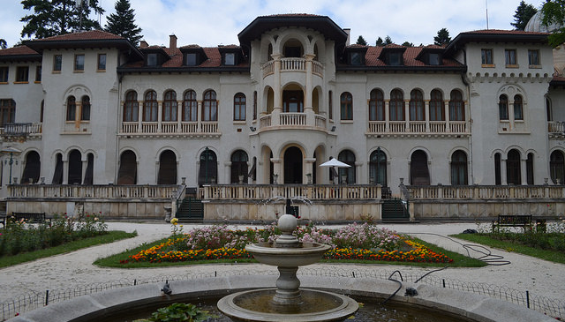
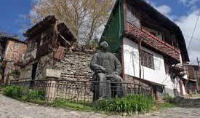
Петко Р. Славейков умира в София на 1 юли 1895 г.
Паметта за Петко Славейков е свързана с три музея – София, Трявна и Велико Търново и с множество паметници. В Трявна едно от училищата носи неговото име, а на централния площад е поставен негов монументален паметник.
София
Трявна
Велико Търново

Slide 6
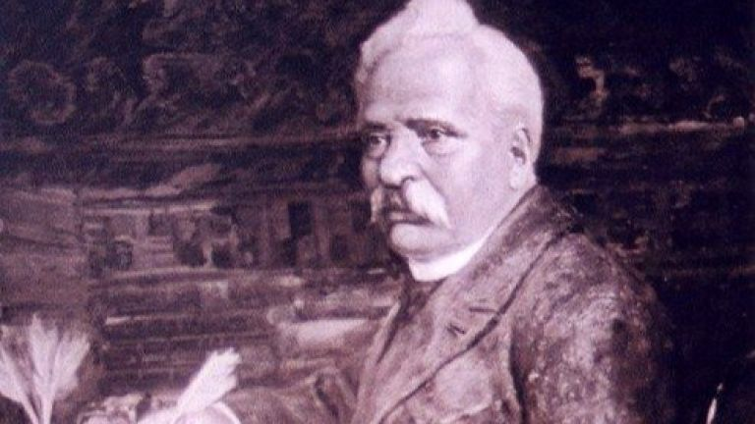
НЕ РАСТАТ САМИНКИ В ПОЛЕ ЦВЕТОВЕТЕ...
Не растат саминки в поле цветовете,
нито птички пеят сами в пролетта;
без сърце другарско тежки са денете,
тежък без надежди живот на света.
И ти, мое ясно, несравнено цвете,
смъртта покоси те с ледена ръка -
без време усърна, без време улете
и на мене само завеща тъга.
Не растат саминки в поле цветовете,
нито пеят птички сами в пролетта;
без сърце другарско тежки са денете,
тежък без надежди живот на света.

Slide 7
Благодаря за вниманието !

